Slide 1
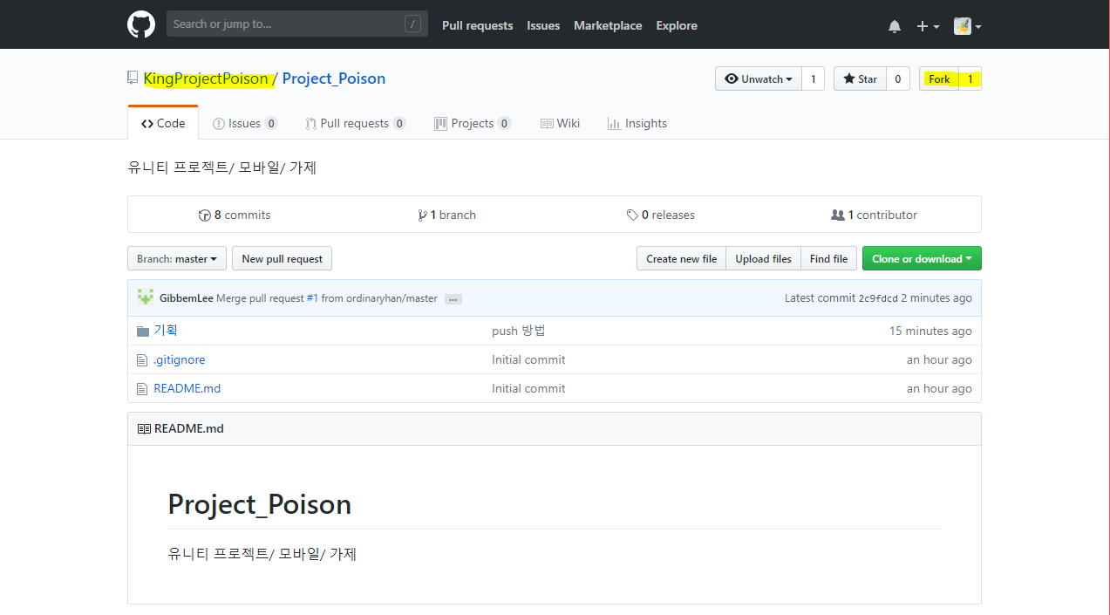
1. Fork 버튼으로 팀repositories를 내 repository로 끌어 당겨 온다.

Slide 2
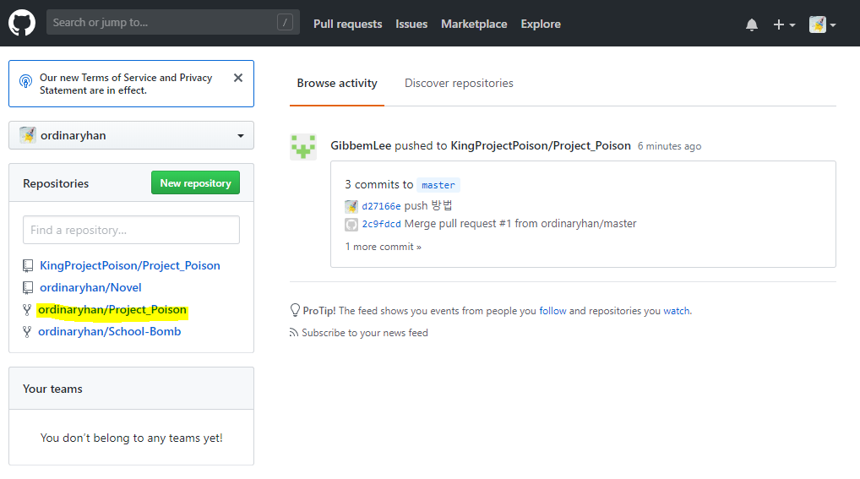
(1) 내 repository
(홈 화면)로 이동
(2) 1을 하고 나면 내 repository에 (유저네임)/Project_Posion 이 표시됩니다.

Slide 3
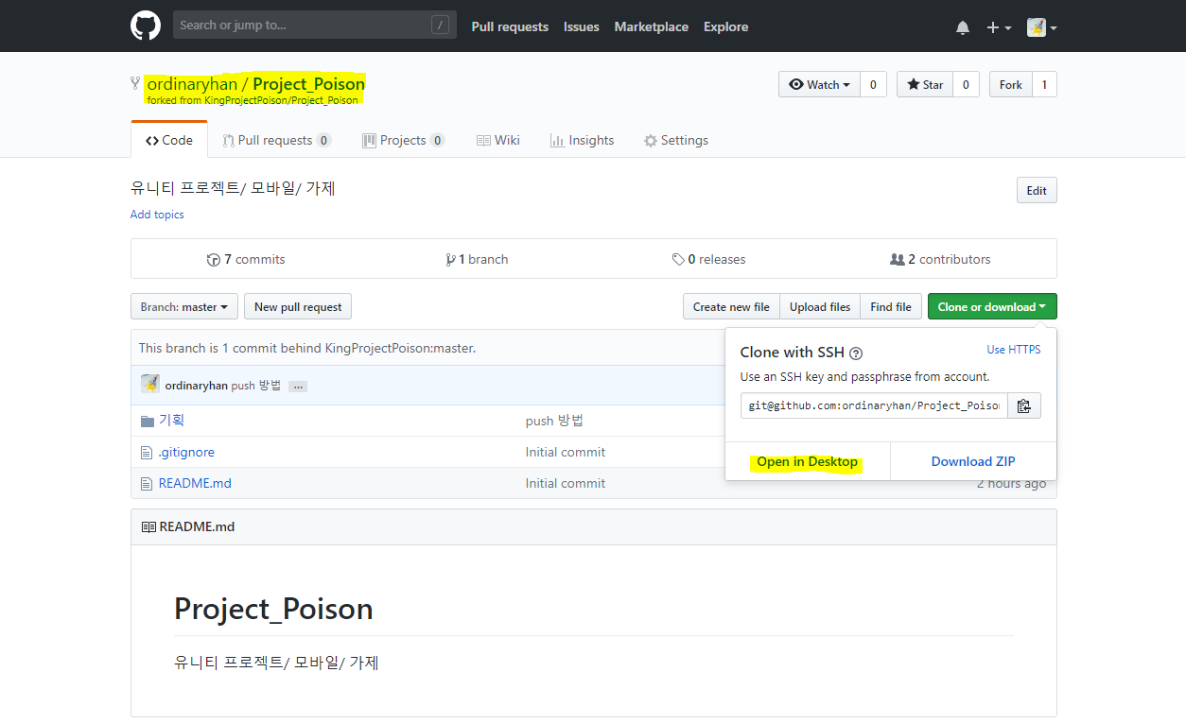
(1) (유저네임)/Project_Posion
Forked from KingProjectPosion/Project_Posion
인지 확인
(2) 이 fork를 open in desktop으로 열기

Slide 4
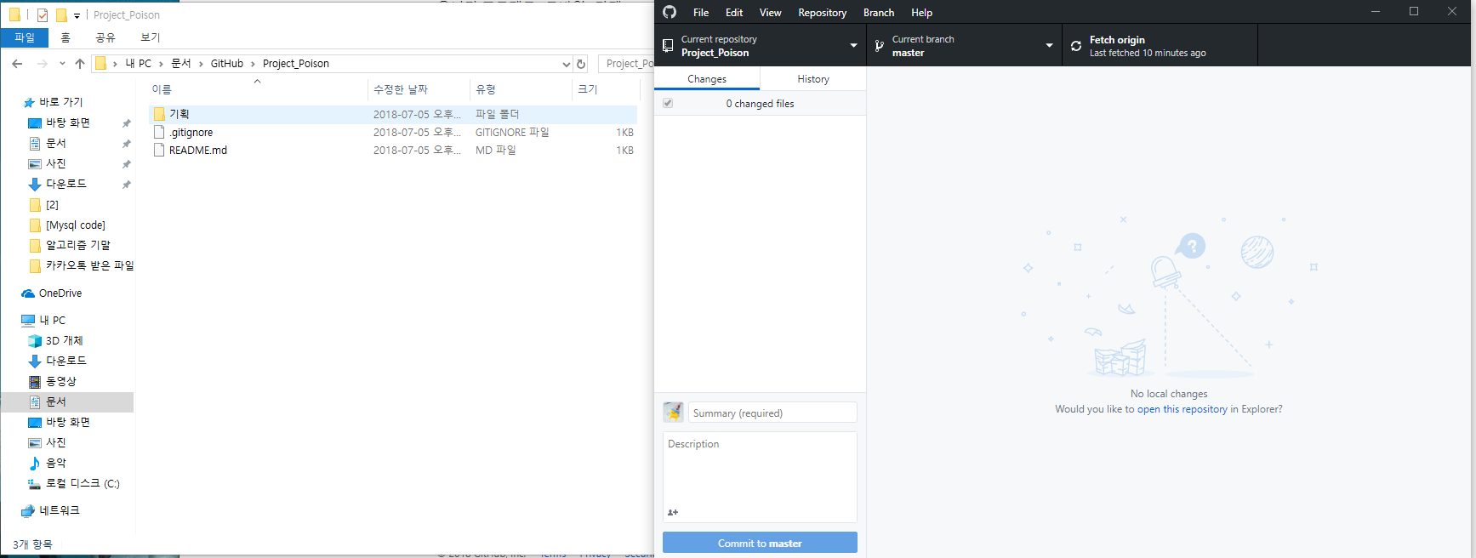
열면 자기 컴퓨터 속 GitHub폴더 내에 Project_Posion(fork한 repository)가 있습니다.
4. 클릭으로 push
2. 자동으로 변동사항 표시됨
1. 파일 올리기
3. Request 제목
설명 표기

Slide 5
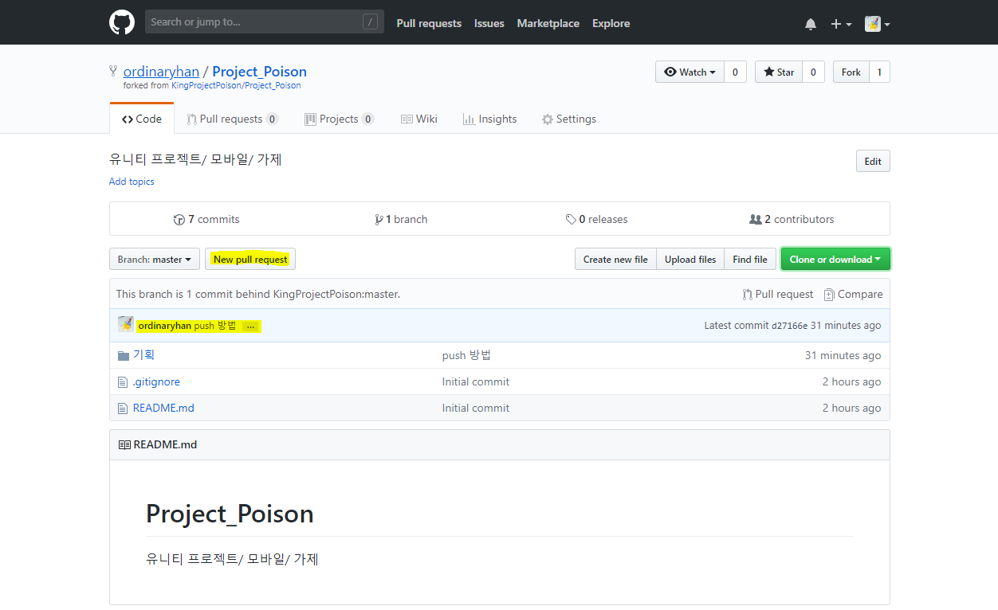
이 변동사항을 토대로 Pull request 생성
Push됐음 확인가능

